Slide 1

La renovación de la narrativa, novela regionalista- realistas
.

Slide 2
origen
.
Se produce en Hispanoamérica durante la primera mitad del siglo XX. En las primeras décadas del siglo XX los narradores sintieron atracción, más que por la ciudad, por la singularidad y la belleza subyugante, a menudo trágica, de la naturaleza americana.

Slide 3
características
.
Sociales: La función principal que desempeña esta novela es la de alumbrar la relación existente entre ese hombre europeo que ahora se encuentra en tierras americanas y el lugar en el que la suerte lo ha depositado.
Estilo: En la novela de la tierra el ámbito rural se convierte en protagonista de la narración y se presenta como un ente vivo.
La novela realista: y la naturalista prestaron atención, además que al hombre, al entorno y la naturaleza que constituían su ámbito vital.
Estas novelas: se caracterizan por tener a la tierra (selva, llanos, tierras) como personaje principal. Son realistas y naturalistas.

Slide 4
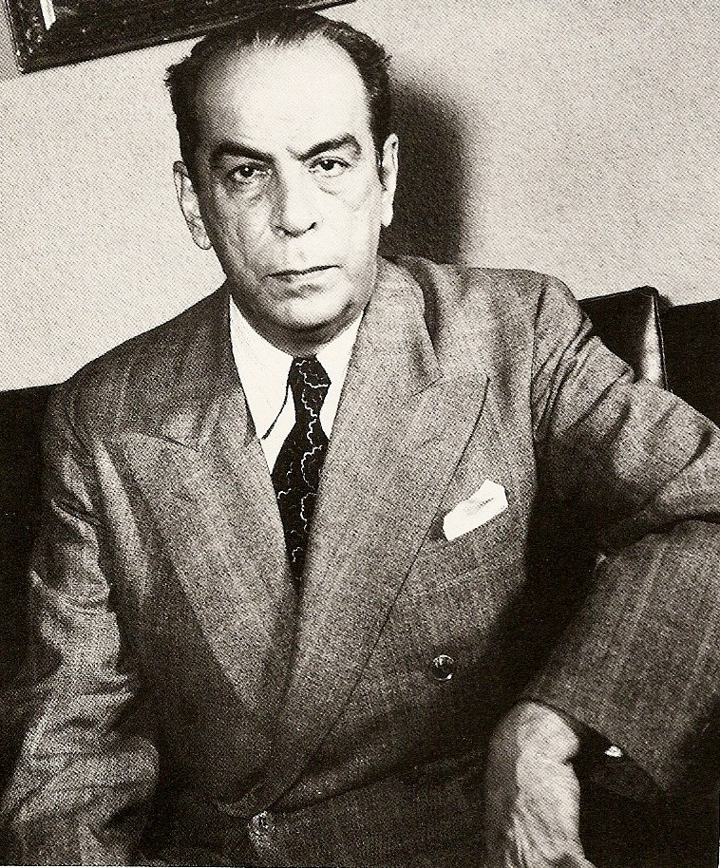
autores
.
Rómulo Gallegos
(Caracas de agosto de 1884- Caracas, 5 de abril de 1969), fue un novelista y político venezolano. Se le ha considerado como el novelista venezolano más relevante del siglo XX y uno de los más grandes literatos latinoamericanos de todos los tiempos, algunas de sus novelas como Doña Bárbara han pasado a convertirse en clásicos de la literatura hispanoamericana.

Slide 5
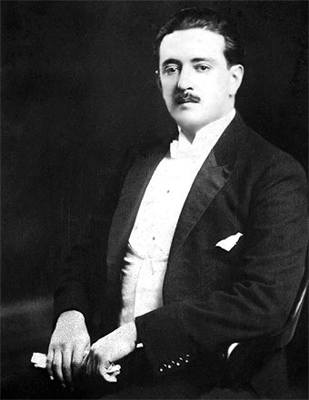
Jose eustacio rivera
.
José Eustacio Rivera(Colombia; 19 de febrero de 1889 - Nueva York, Estados Unidos; 1 de diciembre de 1928) fue un escritor colombiano. Fue autor de la novela La vorágine (1924), de corte naturalista.

Slide 6
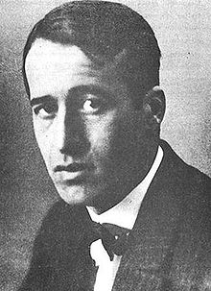
Ricardo Guiraldes
,
(Buenos Aires, 13 de febrero de 1886 - París, 8 de octubre de 1927) fue un novelista y poeta argentino una de sus principales obras fue Don Segundo Sombra.

